Slide 1
ZNANSTVENI ZAPIS BROJA U KEMIJI

Slide 2
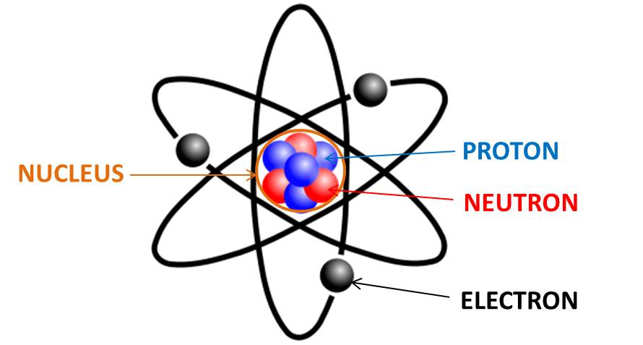
Koristi se kod:
Mjernih jedinica
Mase i naboja subatomskih čestica
Mase molekula
Piko
Nano
Mikro
Mili
Centi
Deci

Slide 3
neutron
Masu atoma možemo izračunati množenjem masenog broja i prosječne mase neutrona
Prosječna masa neutrona iznosi 1,674 × ${10}^{−24}$ g
npr. m (Мg)= Аr(Мg) × u
= 24 × 1,6605 × ${10}^{−24}$ g
= 40,08 × ${10}^{−24}$g

Slide 4
ELEKTRON
Elektron je subatomska čestica (sastavni dio atoma).
Predstavlja zapis $e^{−}$.
Elektron je negativno nabijeni elementarni naboj ograničenja 1,6 × ${10}^{−19}$g.
Masa elektrona iznosi 9,109 × ${10}^{−28}$g

Slide 5
proton
Predstavlja zapis $p^{+}$
Masa protona iznosi 1,672 x ${10}^{−24}$g

Slide 6
Mjerne jedinice
PREFIKS | OZNAKA | RED VELIČINE
Piko | p | $${10}^{−12}$$
Nano | n | $${10}^{−9}$$
Mikro | q | $${10}^{−6}$$
Mili | m | $${10}^{−3}$$
Centi | c | $${10}^{−2}$$
Deci | d | $${10}^{−1}$$

Slide 7
IZRADIO:
Dino Pavliček 8.a ☺☺

